Slide 1
Titulo 1

Slide 2
Canales de Adquisicion y Datos
1

Slide 4
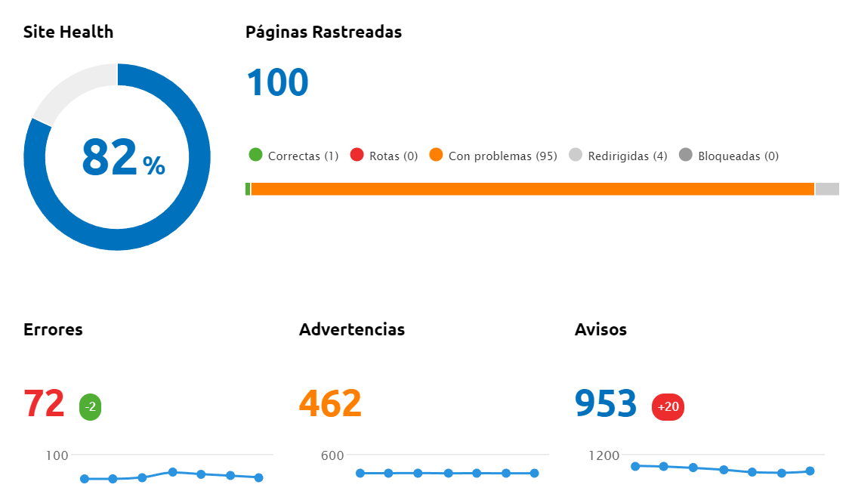
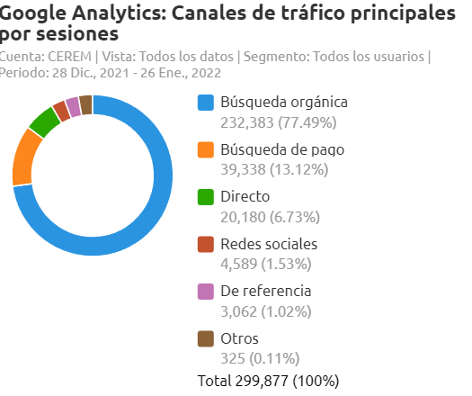
SEO
Revisión periódica y auditoría de cada link y Sitio

Slide 5
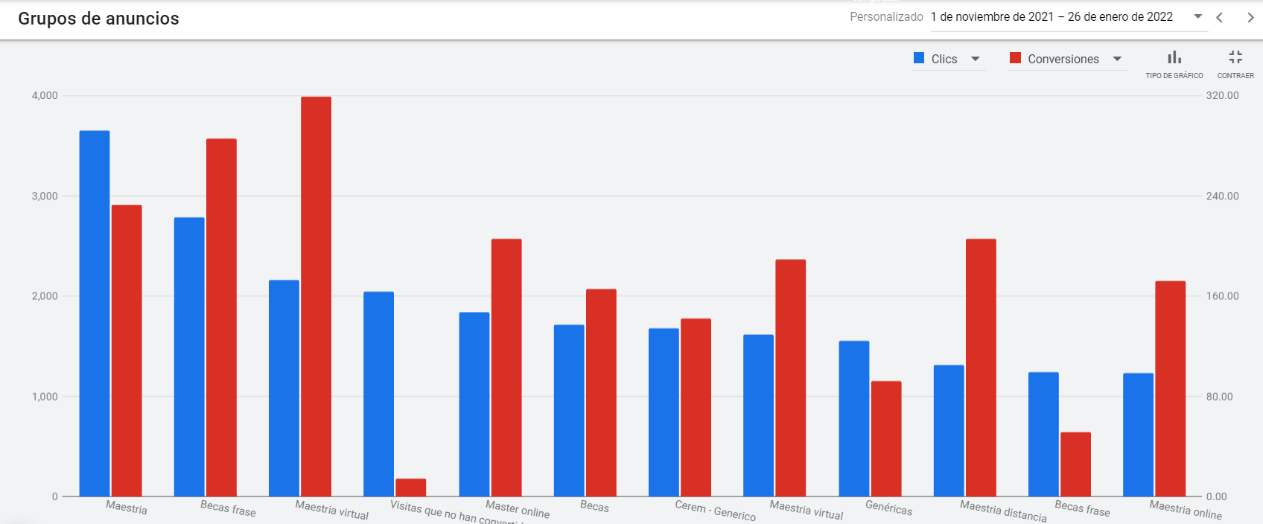
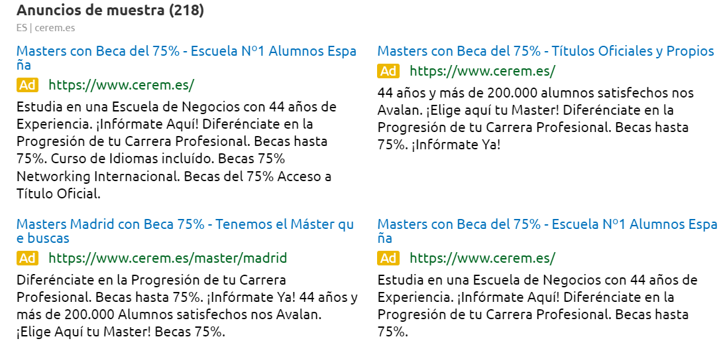
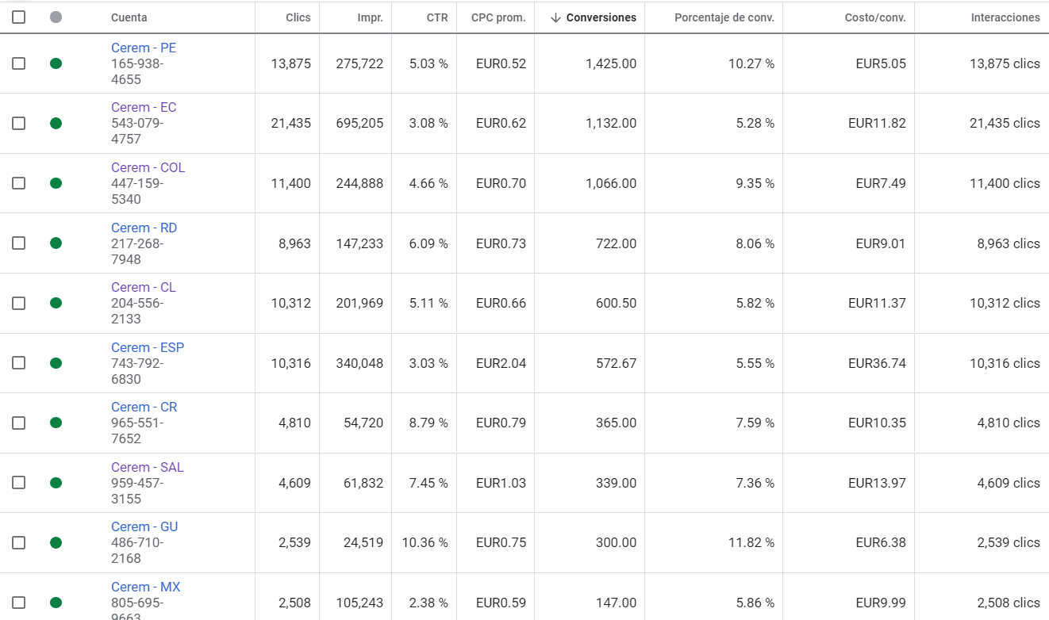
Publicidad
SEM
270.482 Inversion total 2021
506.43 Conversiones mensuales
3.171 Conversiones totales x mes
19 Conversiones x mes
40.837 Interacciones x mes
2.648.21 Conversiones x mes

Slide 6
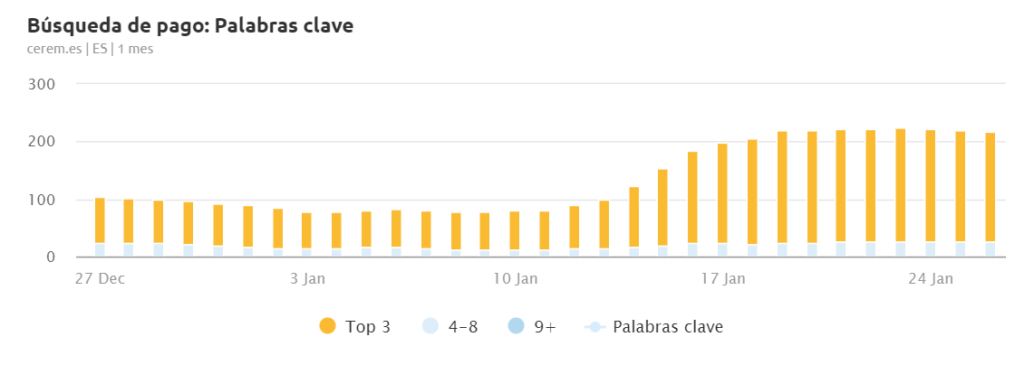
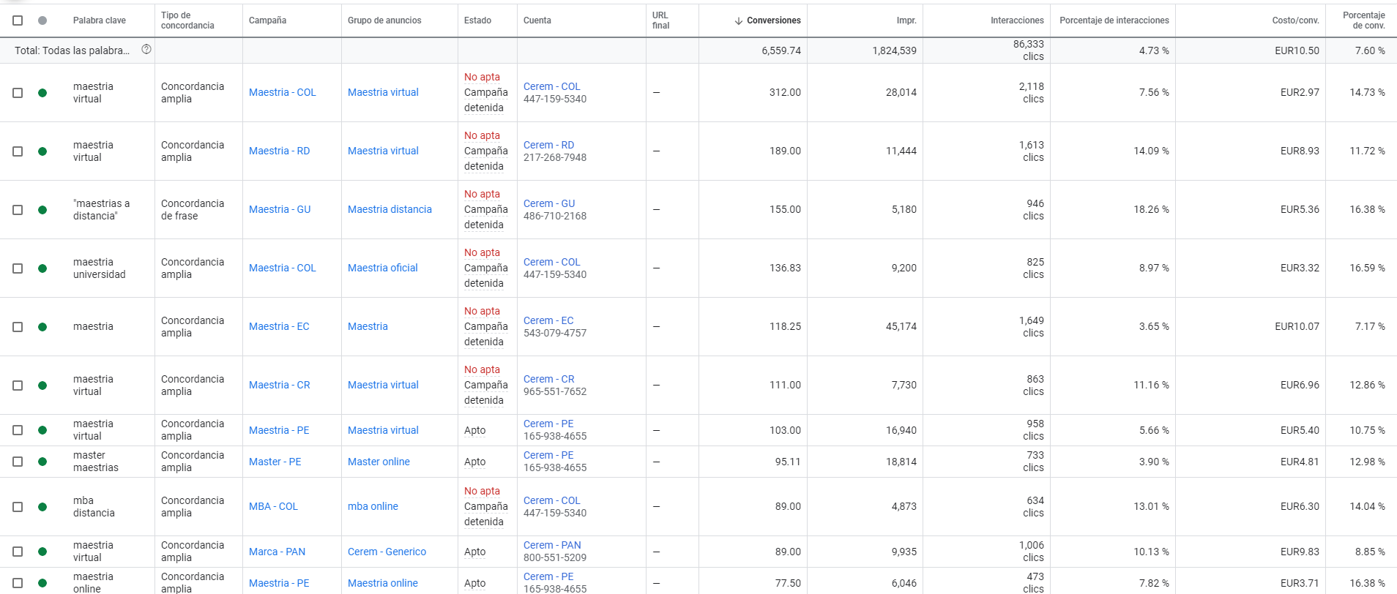
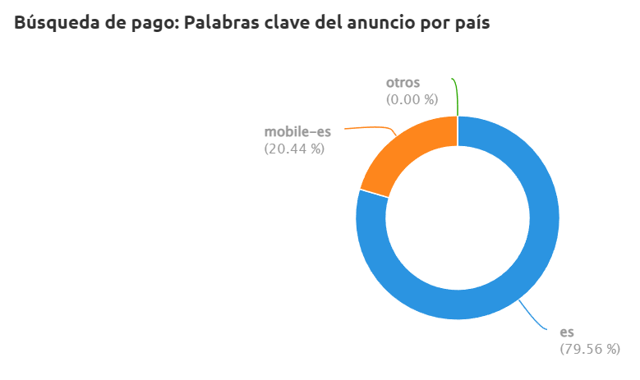
Publicidad
Keyword Management

Slide 7
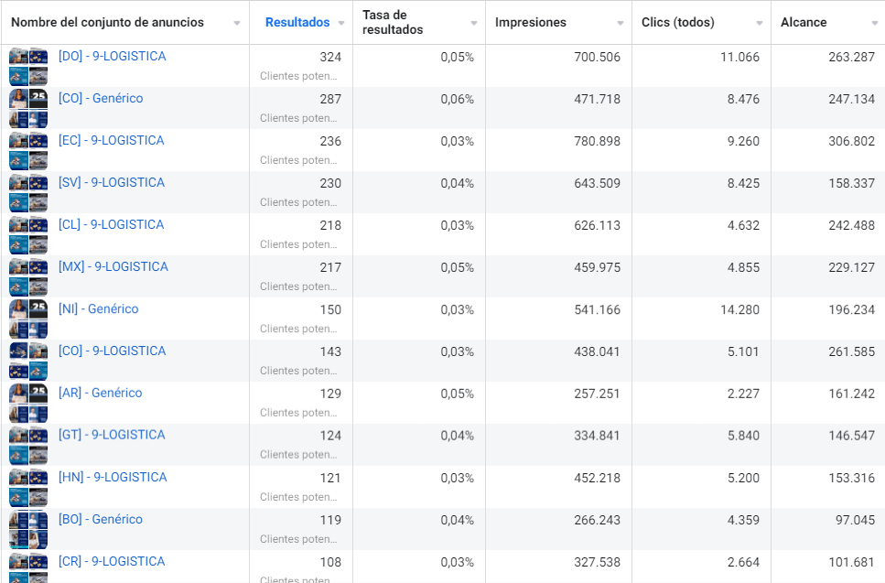
Publicidad
Facebook
130.358 Inversion total 2021
1.374 Conversiones totales x mes
12.573.854 Impresiones x mes
258 Conversiones
1.80% CTR
247.134 Alcance
238 Conversiones
0.96% CTR
224.233 Alcance
102 Conversiones
0.74% CTR
223.195 Alcance
66 Conversiones
1.00% CTR
43.652 Alcance
218 Conversiones mensuales
1.156 Conversiones x mes

Slide 8
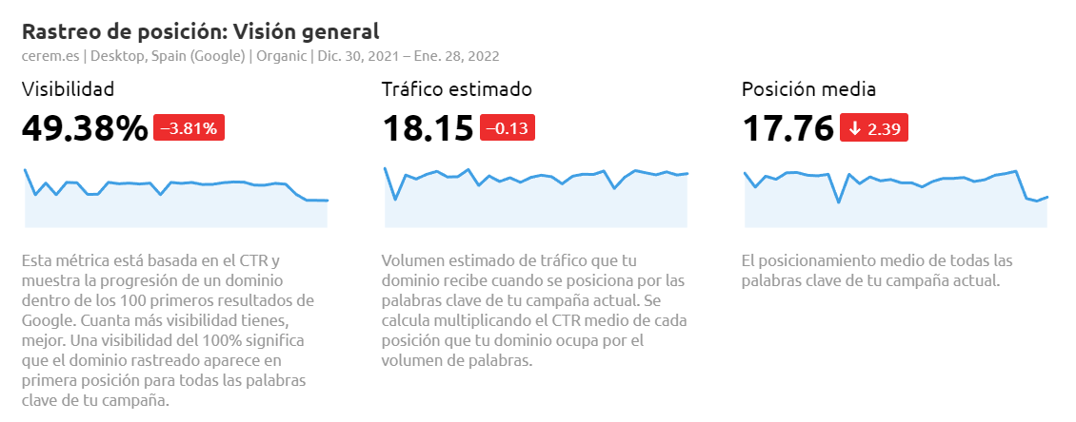
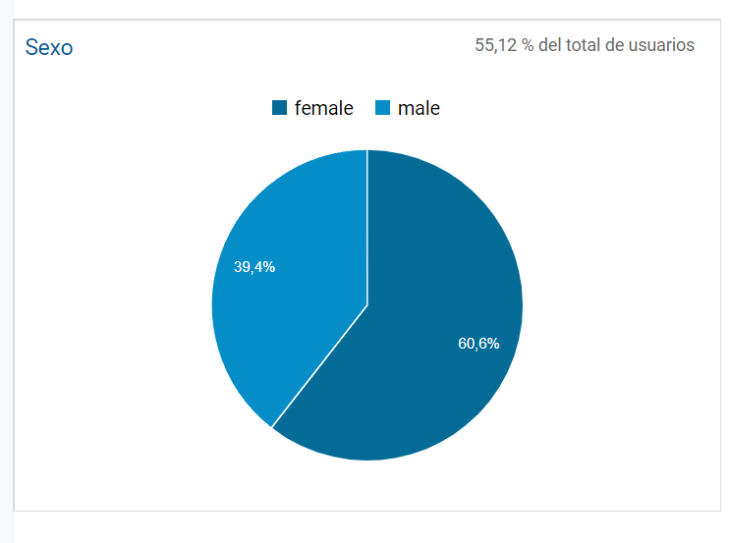
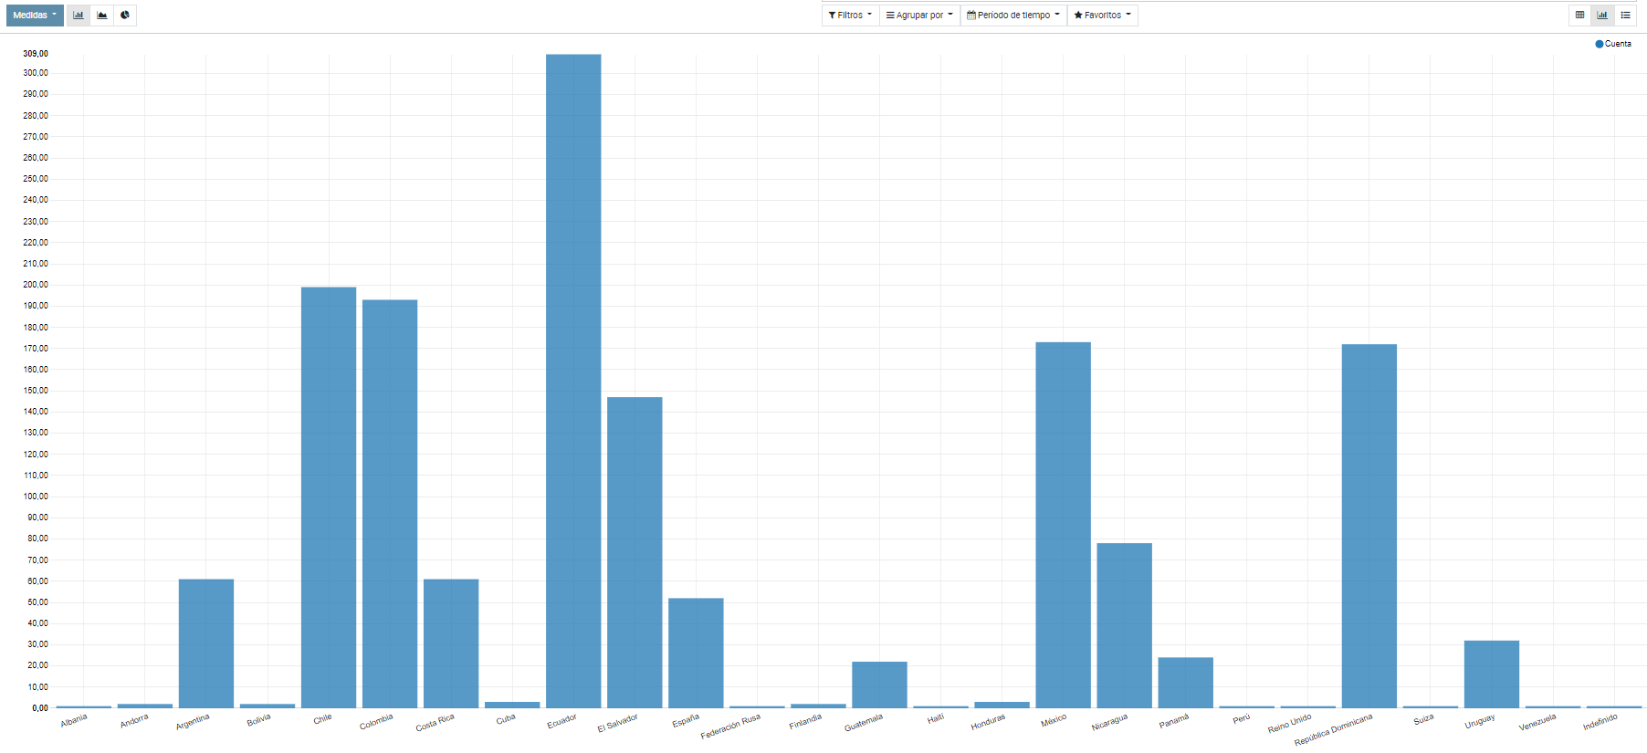
Analitica Web y Data
Implementamos Seguimiento Y extracción de datos a través de herramientas como google Analytics, Semrush,y a traves de nuestro ERP, permitiéndonos tener una visión Clara y concisa del comportamiento de nuestras campañas pagas en los diferentes canales de adquisición, así tomar decisiones acertadas sobre la consecución de objetivos y metas

